Slide 1
Ожоковонь 20-це чись.
Классонь тев.
Идем ракшат.

Slide 2
Пондельник – понедельник
Овторник – вторник
Середа – среда
Цетьверьк – четверг
Пеця – пятница
Субута – суббота
Недлячи – воскресенье
Исяк – вчера
Ванды – завтра
Тарго - неделя

Slide 3
Мезе-бути — что-то
Чиемс — бежать
Латко — яма
Тандавкс — страх, испуг
Эзть фатя — не заметили
Каршо — навстречу
Кавонест — вдвоем
Колмонест — втроем
Ниленест — вчетвером
Тозо — туда

Slide 4
Пелиця — трусливый
Сёрмав — серый
Кежей — злой
Пшти — острый
Пупиця — колючий
Ракша — животное
Пуло — хвост
Пейть — зубы
Ёжов — хитрый

Slide 5
Стр. 24 упр. 5
Кодат содат идем ракшат?
Мон содан истят идем ракшат…

Slide 6
Стр. 23, упр. 3
Выполняем письменно.
Самостоятельно переводим и отгадываем загадки.

Slide 7
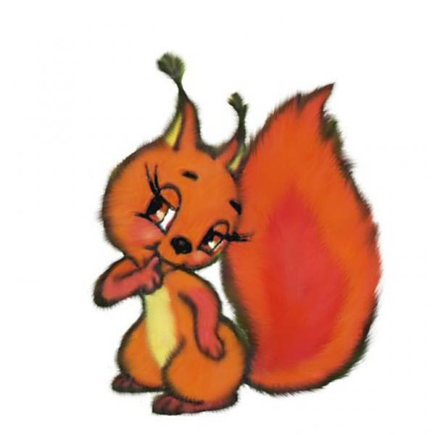

Slide 8
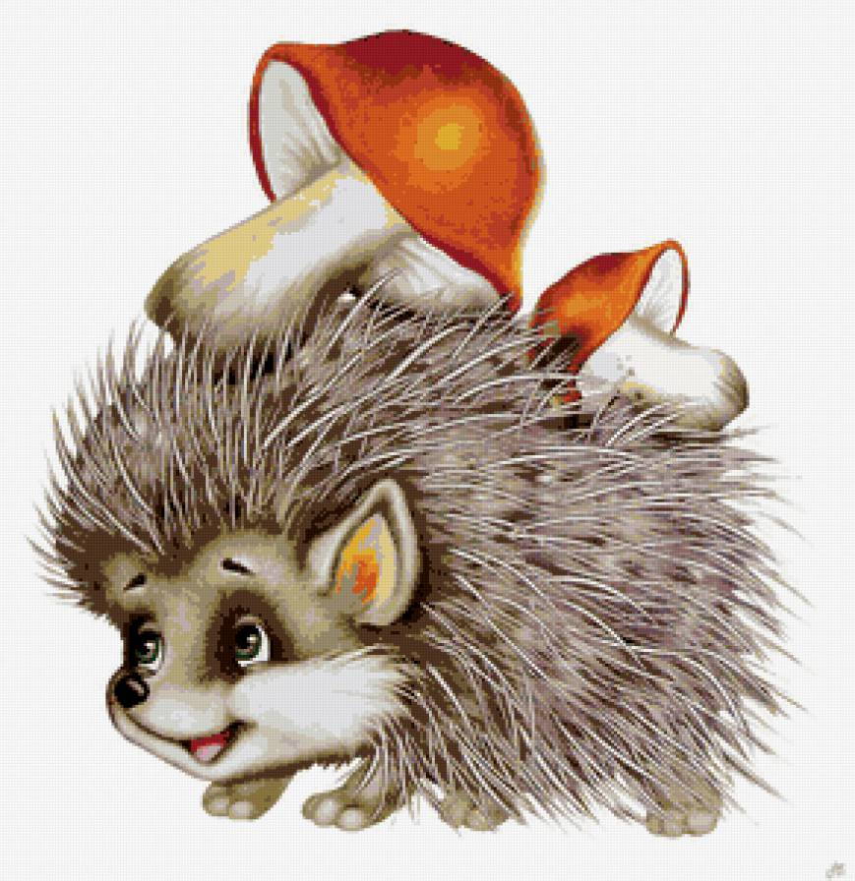

Slide 9
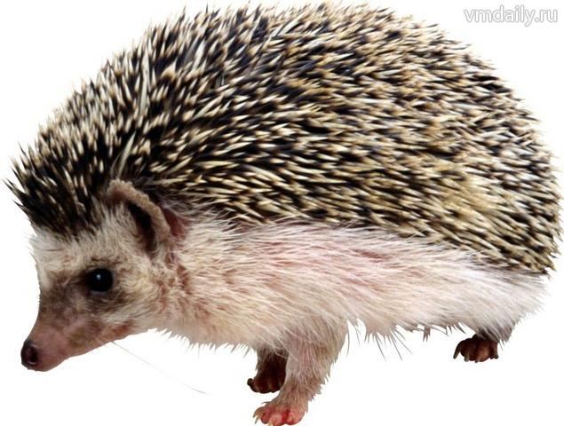

Slide 10
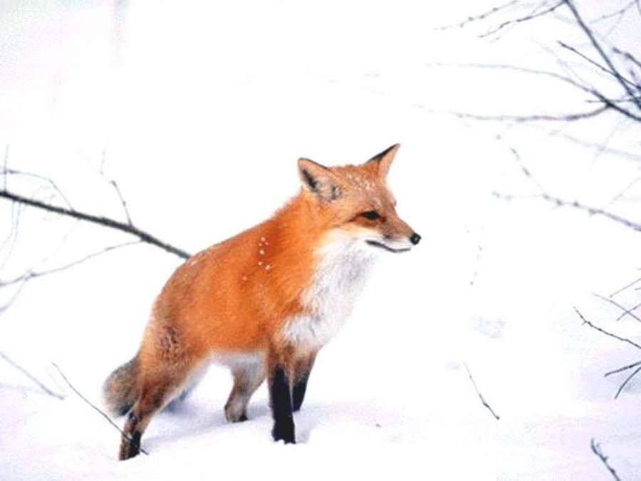

Slide 11
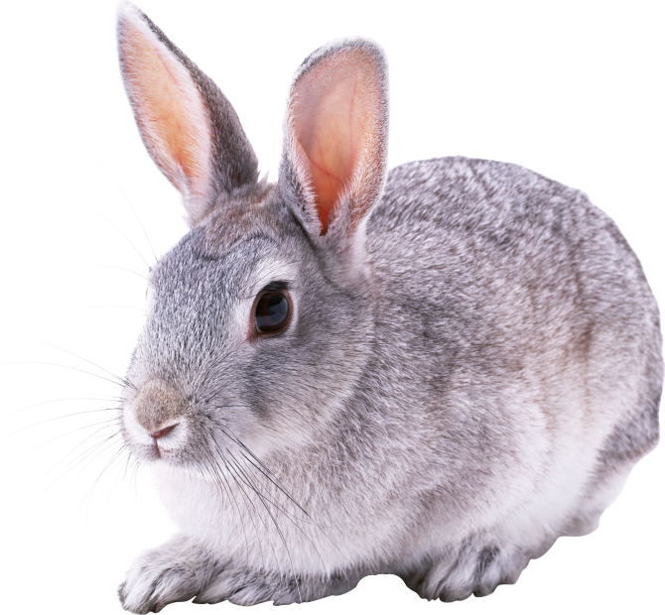

Slide 12
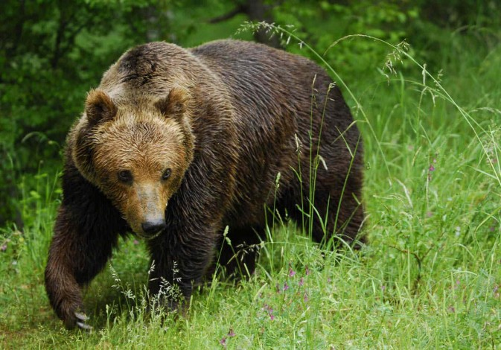

Slide 13
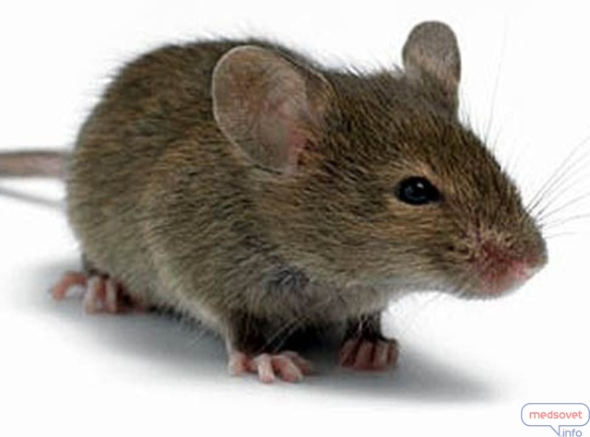

Slide 14
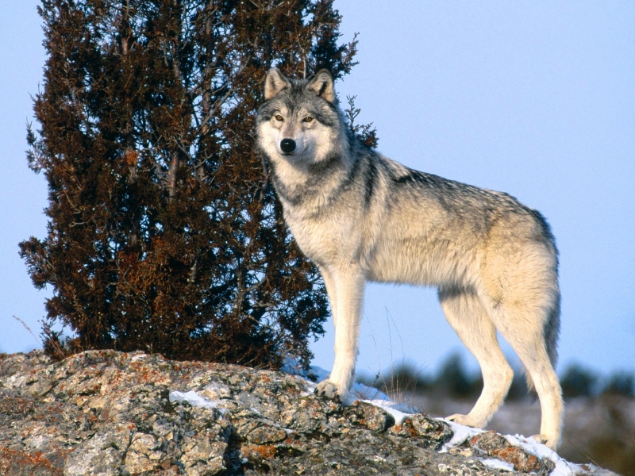

Slide 15
Ракша – животное
Пуло – хвост
Ёжов – хитрый
Ривезь – лиса
Нумоло – заяц
Чеерь - мышь

Slide 16
Кувака – длинный
Пшти – острый
Пейть – зубы
Пиле - ухо

Slide 17
Сал – соль
Инзей – малина
Сэвинзе – съел
Тарад – ветка
Чавтано – постучим
Кинь-бути – чей-то
Адя тестэ – пойдем отсюда

Slide 18
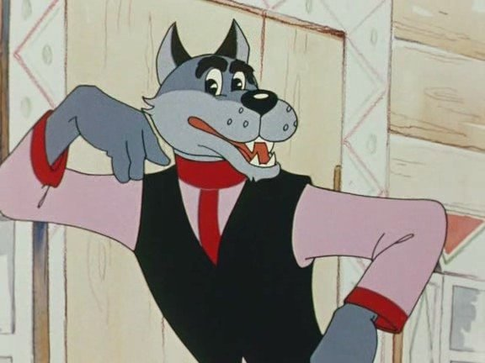
Вастомазонок!

